Slide 1
Enlace Covalente

Slide 2
Enlace covalente
Es el resultado de compartir un par (o más) de electrones por dos o más átomos.
Dos átomos unidos mediante enlace covalente tienen menos energía que los dos átomos aislados.
La distancia a la que se consigue mayor estabilidad (menor energía) se llama “distancia de enlace”.
Al igual que en el enlace iónico la formación de un enlace covalente va acompañada de un desprendimiento de energía, lo que explica que una molécula sea más estable que los átomos por separado.

Slide 3
Enlace covalente
Se llama energía de enlace a la energía necesaria para romper 1 mol de un determinado tipo de enlace.
Es siempre endotérmica (positiva).
Ejemplo: para romper 1 mol de H₂ (g) en 2 moles de H (g) se precisan 436 kJ, ⇒ E_{enlace}(H–H) = + 436 kJ

Slide 4
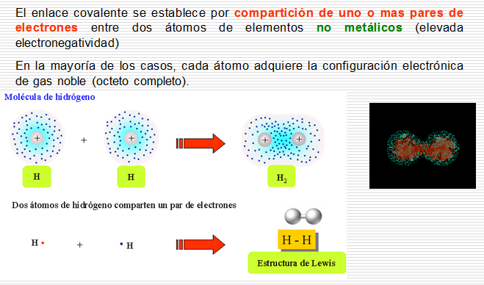

Slide 5
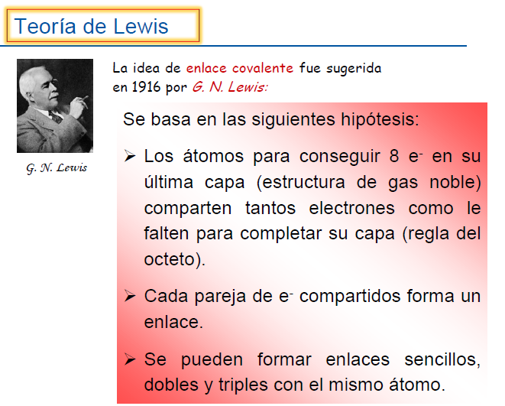

Slide 6
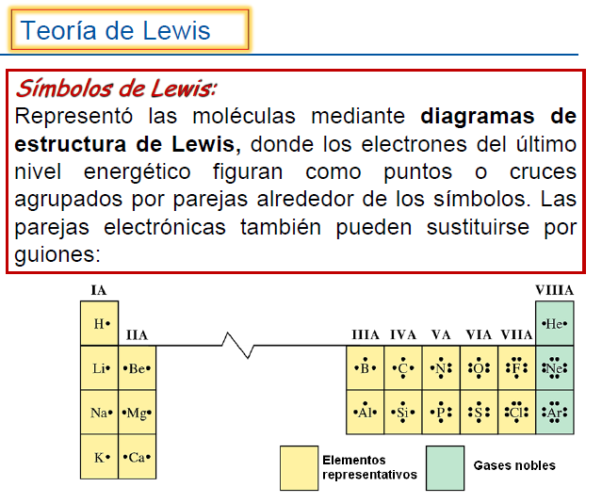

Slide 7
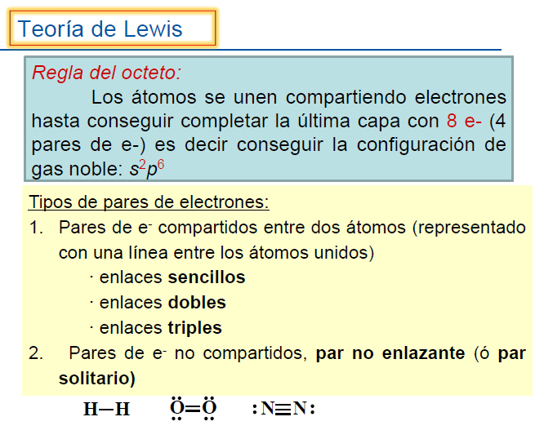

Slide 8
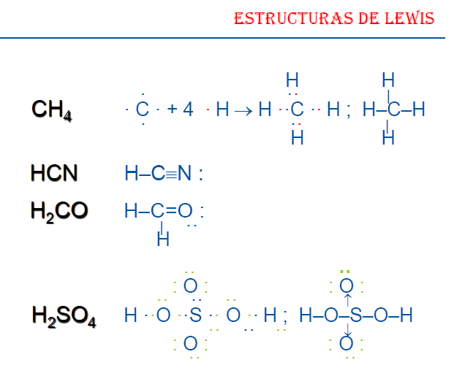

Slide 9
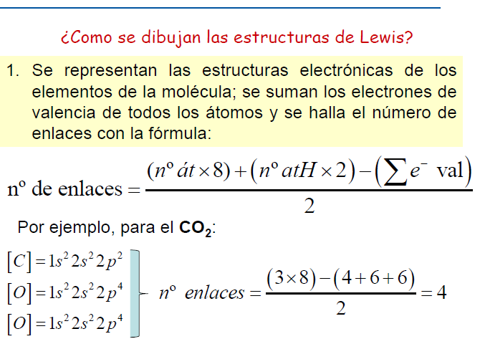

Slide 10
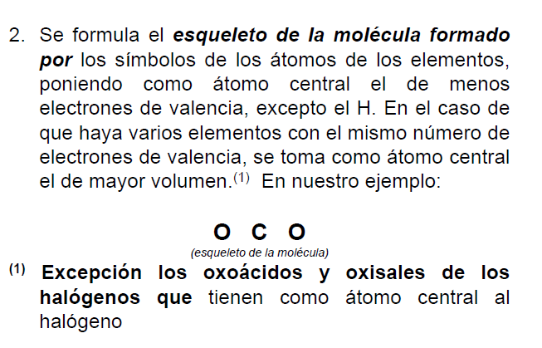

Slide 11
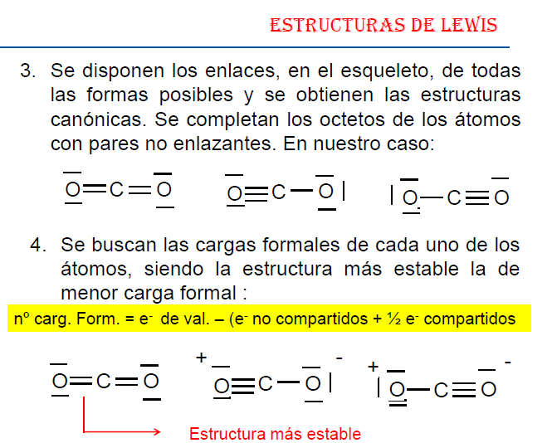

Slide 12
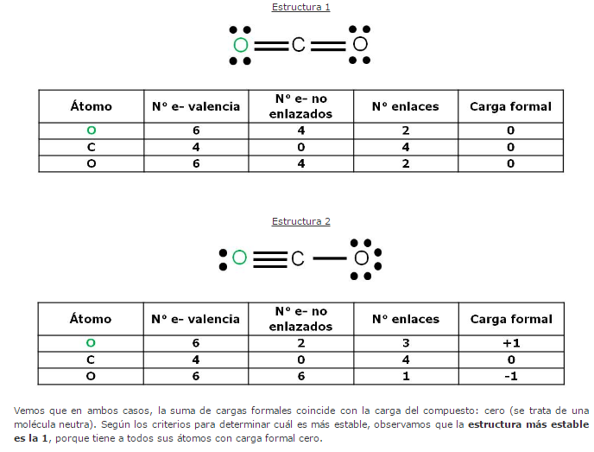
CARGA FORMAL = [N° electrones de valencia] – [N° electrones no enlazados] – [N° de enlaces que tiene el átomo]

Slide 13
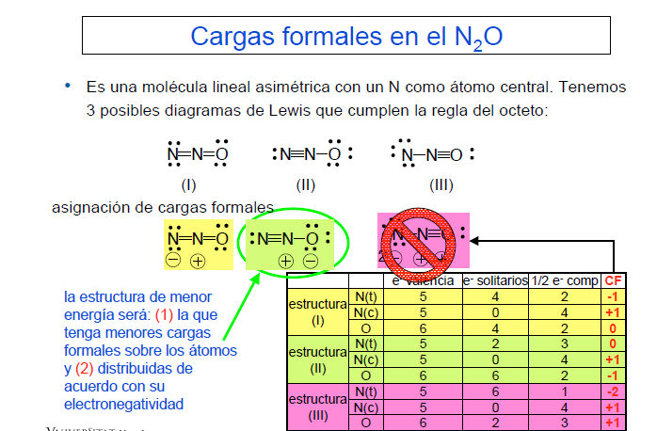

Slide 14
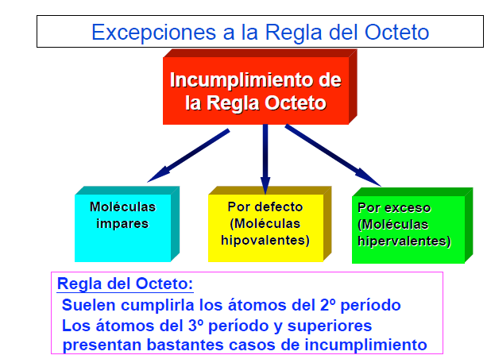
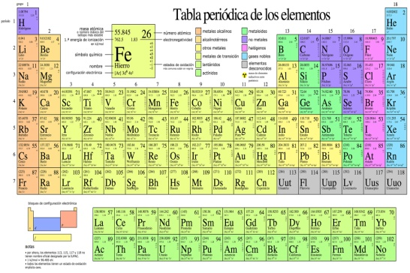

Slide 15
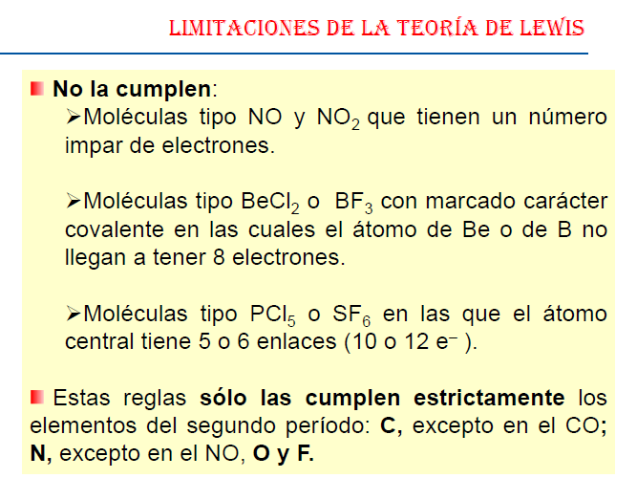
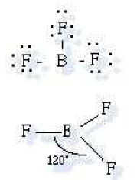
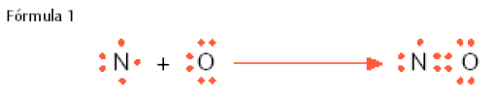
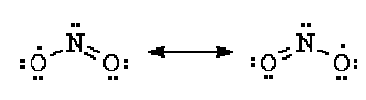

Slide 16
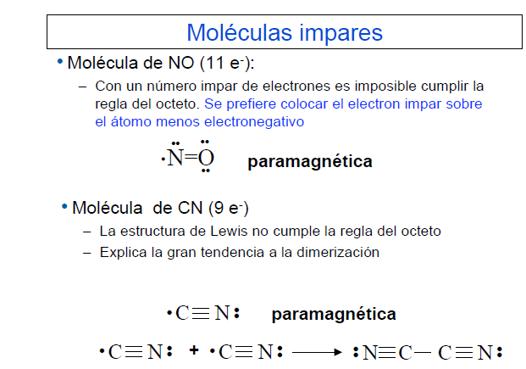
Diamagnetismo: En electromagnetismo, el diamagnetismo es una propiedad de los materiales que consiste en ser repelidos por los imanes.
Paramagnetismo: El paramagnetismo es la tendencia de los momentos magnéticos libres (espín u orbitales) a alinearse paralelamente a un campo magnético.

Slide 17
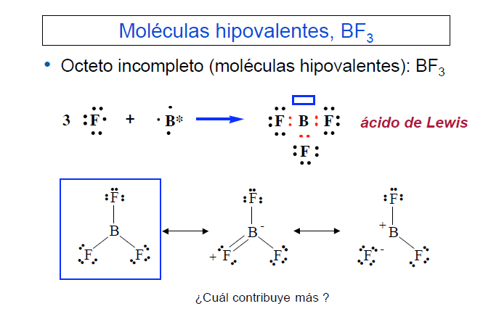

Slide 18
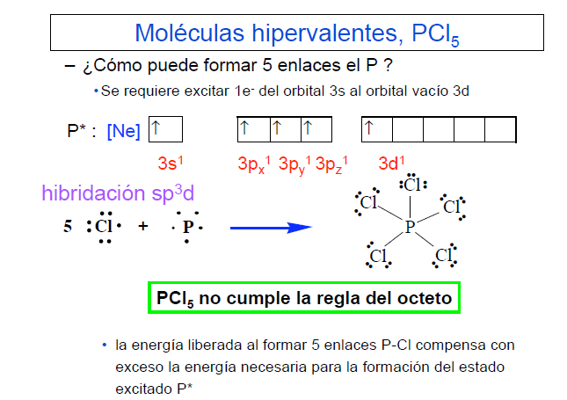

Slide 19
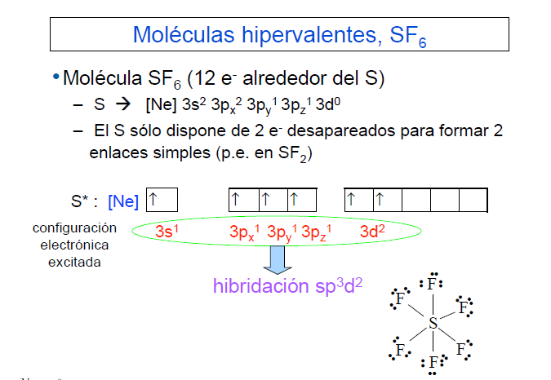

Slide 20
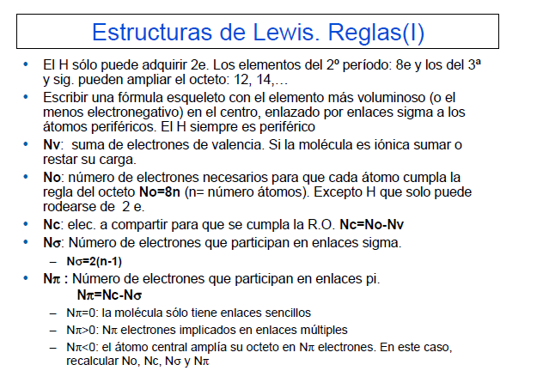

Slide 21
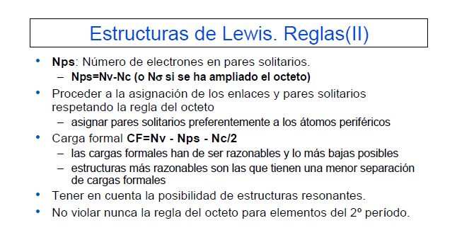

Slide 22
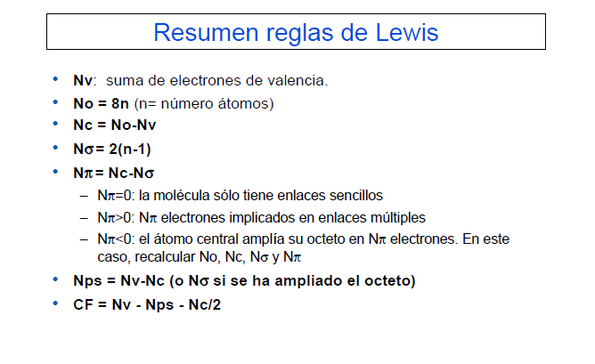

Slide 23
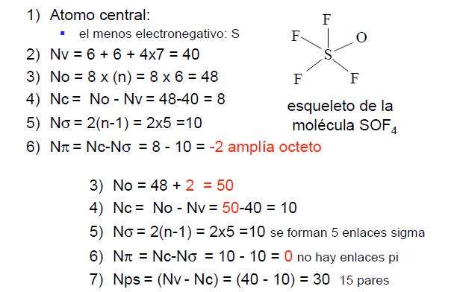

Slide 24
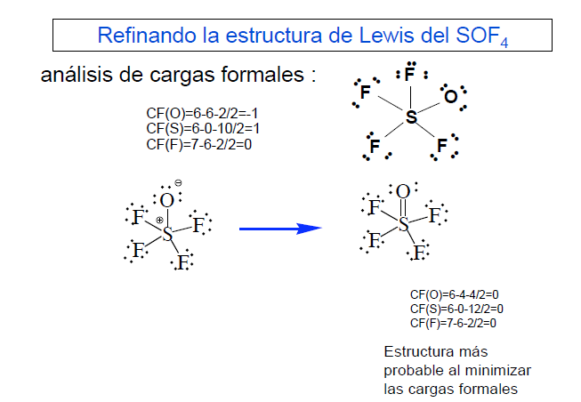

Slide 25
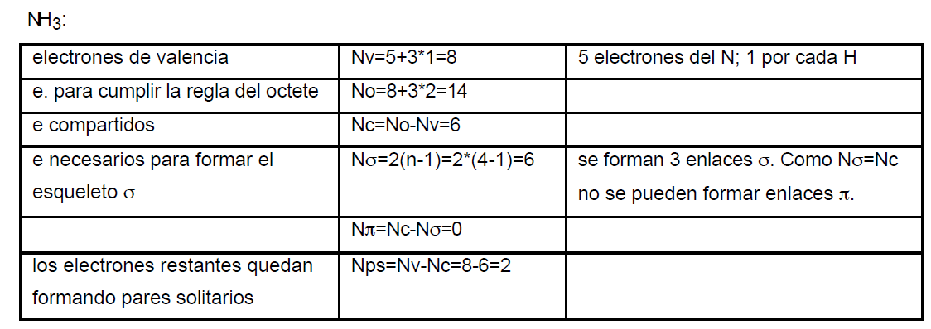
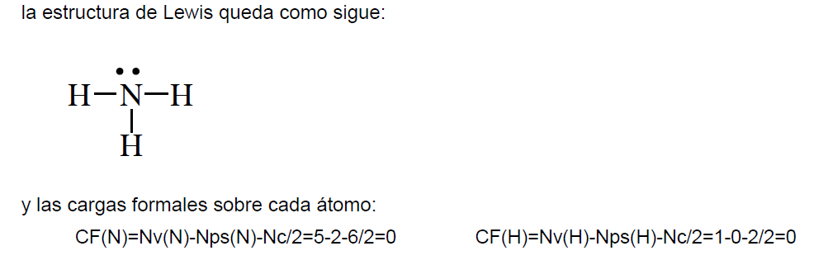

Slide 26
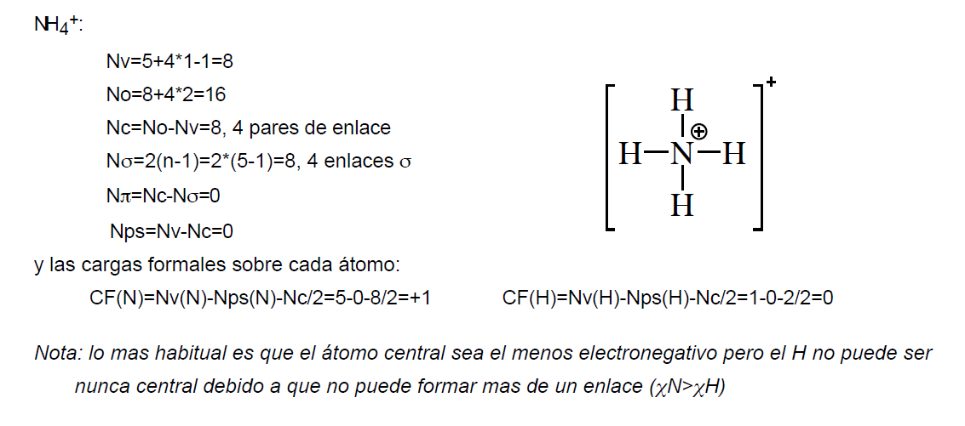

Slide 27
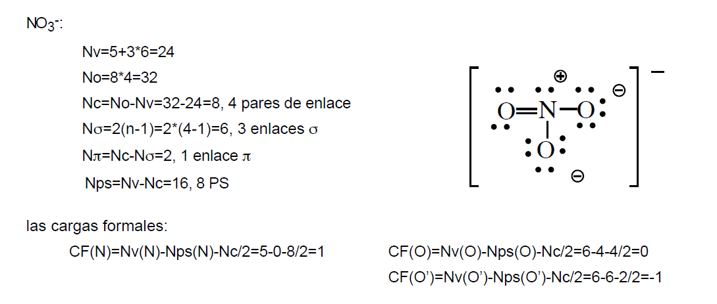
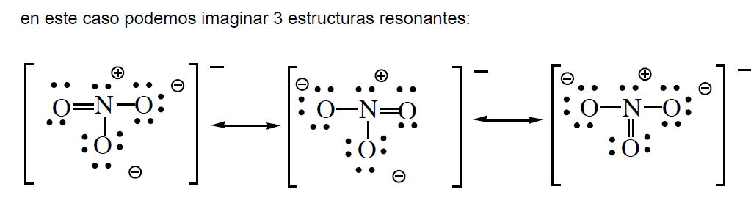

Slide 28
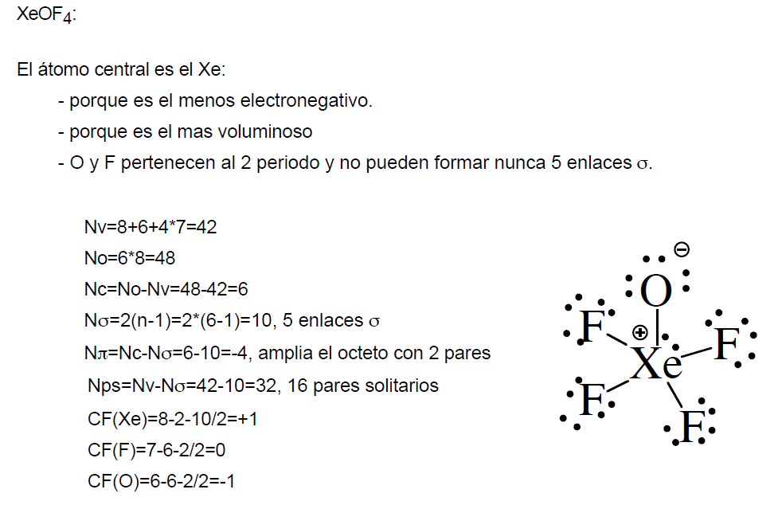
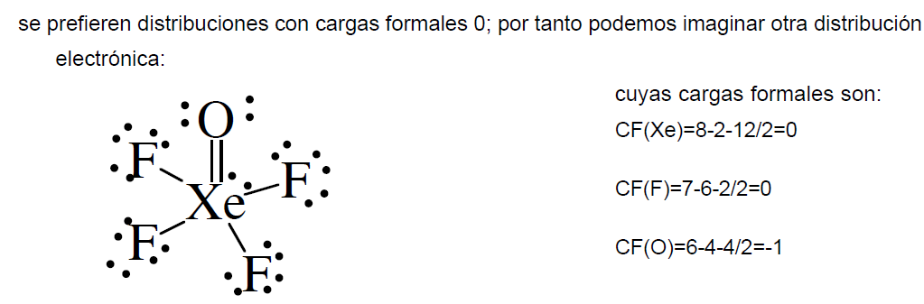

Slide 29
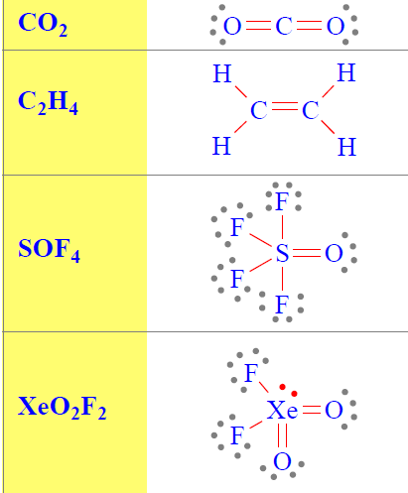
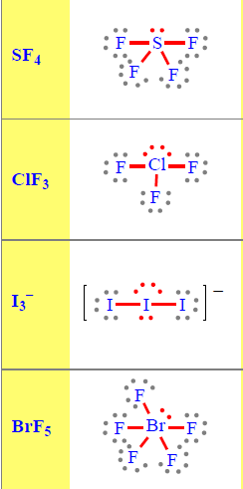

Slide 30
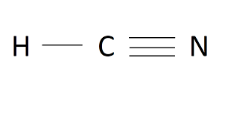
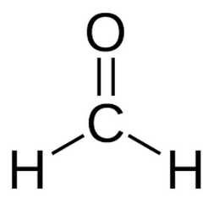
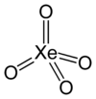
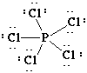
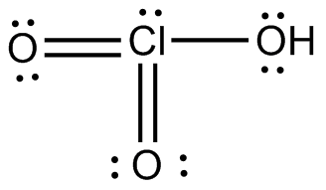
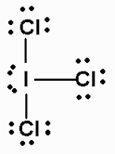
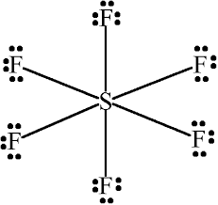
HCN
HCHO
XeO₄
PCl₅
HNO₃
HClO₃
ICl₃
SF₆

Slide 31
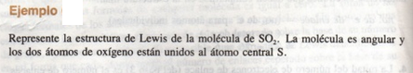
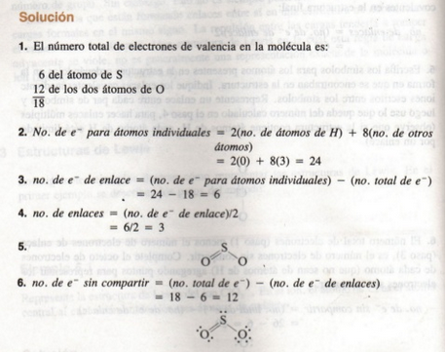

Slide 32
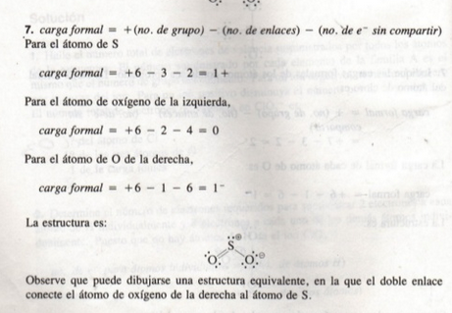

Slide 33
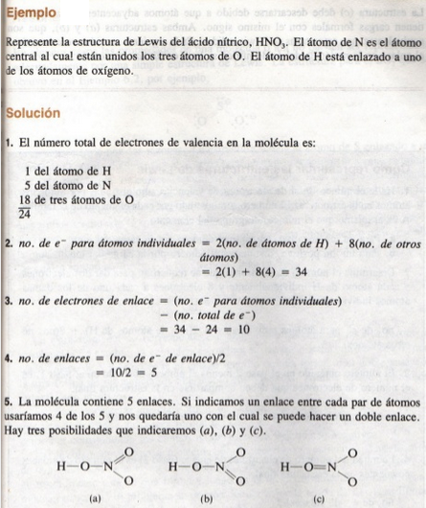

Slide 34
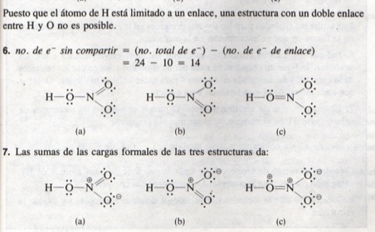
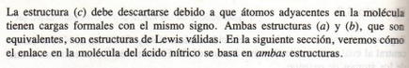

Slide 35
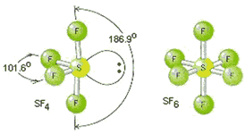
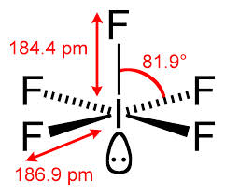
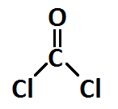

SF₄
IF₅
COCl_{2 (Fosgeno)}
NO₃⁻

Slide 36

Resonancia

Slide 37
Reglas de resonancia

Slide 38

Reglas de resonancia

Slide 39

Reglas de resonancia
+
+
+
+
_

Slide 40


Slide 41



Slide 42
Tipos de enlace covalente
Enlace covalente “apolar”: es el formado por dos átomos iguales que comparten electrones:
Sencillo: H-H, Cl-Cl
Doble: O=O
Triple: NΞN,
Enlace covalente polar: cuando los dos átomos tienen diferentes electronegatividades y se forma un dipolo con una zona positiva y otra negativa:
H-Cl, H-O, H-N
Enlace covalente coordinado: en el que el par de electrones compartido lo aporta sólo uno de los átomos que lo forman. En este caso la molécula tiene carga eléctrica:
NH₄⁺, H₃O⁺,

Slide 43
Excepciones a la teoría de Lewis
Moléculas tipo BeCl₂ en la que el Berilio sólo tiene 2 electrones.
Los elementos del grupo 13 (B y Al) forman moléculas como el BF₃ en las que el átomo de B no llega a tener 8 electrones.
Moléculas tipo PCl₅ o SF₆ en las que el átomo central tiene 5 o 6 enlaces (10 o 12 e–).
Sólo en caso de que el no-metal no esté en el segundo periodo, pues a partir del tercero existen orbitales “d” y puede haber más de cuatro enlaces.
Moléculas tipo NO y NO₂ que tienen un número impar de electrones.

Slide 44

Limitaciones de estructuras de Lewis
Las estructuras de Lewis no dan información de la forma de las moléculas. Tampoco sirven en general para determinar si la especie química existe.
La forma de las moléculas está determinada por los ángulos de enlace.
Ejemplo: molécula de CCl₄, experimentalmente se encuentra que los ángulos de enlace Cl-C-Cl son todos iguales y de 109,5°
¿Puede ser plana la molécula de CCl₄?

Slide 45

Teoría de repulsión del par electrónico de la capa de valencia (rpecv)

Slide 46

Teoría de repulsión del par electrónico de la capa de valencia (rpecv)

Slide 47

Teoría de repulsión del par electrónico de la capa de valencia (rpecv)

Slide 48



Slide 49

estructuras de las moléculas
Balancín

Slide 50




Slide 51

Teoría de repulsión del par electrónico de la capa de valencia (rpecv)

Slide 52

RPECV
1) AX₂

Slide 53

RPECV
2) AX₃ ó AX₂E

Slide 54

RPECV
2) AX₃ ó AX₂E

Slide 55

RPECV
2) AX₃ ó AX₂E

Slide 56

RPECV
3) AX₄ ó AX₃E ó AX₂E₂

Slide 57

RPECV
3) AX₄ ó AX₃E ó AX₂E₂

Slide 58

RPECV
4) AX₅ ó AX₄E ó AX₃E₂ ó AX₂E₃

Slide 59

RPECV
4) AX₅ ó AX₄E ó AX₃E₂ ó AX₂E₃

Slide 60

RPECV
4) AX₅ ó AX₄E ó AX₃E₂ ó AX₂E₃

Slide 61

RPECV
5) AX₆ ó AX₅E ó AX₄E₂

Slide 62

RPECV
5) AX₆ ó AX₅E ó AX₄E₂

Slide 63

Uso de la teoría de RPECV para determinar la forma molecular

Slide 64


Slide 65


Slide 66


Slide 67


Pasos:

Slide 68

Ejercicios

Slide 69

Respuestas

Slide 70


Slide 71


Slide 72

Polaridad en moléculas covalentes. Momento dipolar.
Cuando los átomos que forman la molécula tienen diferente electronegatividad, hay una distribución asimétrica del par de e⁻ compartidos, por lo que el enlace es polar.
En el átomo más electronegativo aparece una carga parcial negativa (δ⁻) y sobre el otro una carga parcial positiva (δ⁺) y por tanto se forma un dipolo.
δ⁺ δ⁻
H - Cl
Cada enlace tiene un momento dipolar “μ” (magnitud vectorial que depende la diferencia de χ entre los átomos cuya dirección es la línea que une ambos átomos y cuyo sentido va del menos electronegativo al más electronegativo).

Slide 73
Momento dipolar (cont).
Dependiendo de cómo sea Σ μ de los enlaces que forman una molécula, éstas se clasifican en:
Moléculas polares. Tienen Σ μ no nulo:
Moléculas con un sólo enlace covalente. Ej: HCl.
Moléculas angulares, piramidales, .... Ej: H₂O, NH₃.
Moléculas apolares. Tienen Σ μ nulo:
Moléculas con enlaces apolares. Ej: H₂, Cl₂.
Σ μ = 0. Ej: CH₄, CO₂.

Slide 74

Momento dipolar: µ

Slide 75



Slide 76



Slide 77


Slide 78


Slide 79


Slide 80


Slide 81

Enlace covalente: Hibridación

Slide 82


Slide 83



Slide 84


Slide 85
Teoría del enlace de valencia (E.V.)
Se basa en la suposición de que los enlaces covalentes se producen por solapamiento (superposición) de los orbitales atómicos de distintos átomos y emparejamiento de los e– de orbitales semiocupados.
Así, 2 átomos de H (1s¹) tienen cada uno 1 e– desapareado en un orbital “s” y formarían un orbital molecular en donde alojarían los 2 e–.
Se llama “covalencia” al nº de e– desapareados y por tanto al nº de enlaces que un átomo forma.

Slide 86

Teorías de enlace covalente
1) teoría de enlace de valencia (EV)

Slide 87

Teorías de enlace covalente
1) teoría de enlace de valencia (EV)

Slide 88

Teorías de enlace covalente
1) teoría de enlace de valencia (EV)

Slide 89

Teoría EV
Hibridación

Slide 90


Slide 91

Teoría EV
Hibridación sp

Slide 92

Teoría EV
Hibridación sp

Slide 93

Teoría EV
Hibridación sp

Slide 94

Teoría EV
Hibridación sp²

Slide 95

Teoría EV
Hibridación sp²

Slide 96

Teoría EV
Hibridación sp³

Slide 97


Hibridación sp³

Slide 98

Teoría EV
Hibridación sp³d

Slide 99

Teoría EV
Hibridación sp³d

Slide 100

Teoría EV
Hibridación sp³d²

Slide 101

Teoría EV
Hibridación sp³d²

Slide 102


Tipos de enlace covalentes

Slide 103

Tipos de enlace covalentes

Slide 104



Slide 105

Tipos de enlace covalentes

Slide 106
2) Teoría Om-cloa
ORBITALES DE ENLACE Y DE ANTIENLACE
La solución a la ecuación de Shröedinger permite representar espacialmente a los orbitales atómicos.
Un orbital tiene un significado físico sólo cuando obtenemos el cuadrado de la función de onda para describir la densidad de probabilidad.
Cuando las ondas se combinan, éstas pueden interactuar tanto constructiva como destructivamente; es decir, cuando los orbitales atómicos se traslapan, éstos pueden estar en fase o fuera de fase.

Slide 107

2) Teoría Om-cloa

Slide 108

2) Teoría Om-cloa

Slide 109

2) Teoría Om-cloa

Slide 110

Teoría Om-cloa

Slide 111


Slide 112


Slide 113



Slide 114


Slide 115


Slide 116


Slide 117

Teoría Om-cloa

Slide 118


Slide 119


Slide 120


Teoría Om-cloa

Slide 121
Para racionalizar esta fuerza de enlace, conviene ahora introducir el Orden de Enlace, OE . Este no es más que un balance entre la cantidad de electrones en orbitales moleculares enlazantes menos antienlazantes.
En H₂, tenemos que OE = (2-0)/2 = 1 ---> existe un enlace formado.
En H⁻₂, nos queda OE = (2-1)/2 = 0.5 ---> como resultante, hay medio enlace.
En He₂, con 4e-, OE = (2-2)/2 = 0 ---> la configuración electrónica [s² s*²] dice que He₂ es inestable, prefiere permanecer como He + He aparte.
En Li₂ con configuración electrónica Li ( 1s²2s¹) para cada átomo. nos ocuparemos solo de los orbitales de valencia 2s por lo que su diagrama es equivalente al de H₂ esto es, [s2s]² generando 1 enlace: la molécula Li₂ es estable, OE = 1
Orden de enlace = OE = (N° de enlazantes - N° de antienlazantes) / 2

Slide 122
Orden de Enlace, OE
Para un enlace entre dos átomos, mientras más grande sea el orden de enlace más pequeña será la longitud de enlace y mayor la energía de enlace.

Slide 123



Slide 125


Slide 126

O₂
2p⁴
2S²
1S²

Slide 127



Slide 128


Slide 129


Slide 130


p

Slide 131


Slide 132


Slide 133


Slide 134


Slide 135



Slide 136


Slide 137


Slide 138


Slide 139


Slide 140

2) Teoría Om-cloa

Slide 141


Slide 142


Slide 143

Como se esperaba, el orden de enlace del CN- es 3, igual que en la molécula isoelectrónica CO. Además, la estructura de Lewis también da un triple enlace.

Slide 144


Slide 145

OE=3
Para la molécula de CO se presenta la interacción entre los orbitales atómicos 2s de cada átomo y de los 2p

Slide 146


Slide 147

OE=1
En el caso de la molécula de HCl tenemos que el orbital 1s del hidrógeno se traslapa con uno de los orbitales 3p del Cl, mientras que los otros orbitales p permanecen sin combinarse, es decir, continúan siendo orbitales atómicos.

Slide 148

En cambio, para la molécula de hidruro de berilio se observa que los orbitales moleculares de la molécula de hidrógeno se traslapan con uno de los orbitales p del berilio, permaneciendo los demás sin combinarse.

Slide 149


Slide 150


Slide 151


Slide 152

¿Por qué la primera energía de ionización de la molécula NO, es de 213,3 kcal/mol, mucho más pequeña que la del N₂ (359kcal/mol)? Justificar.

Slide 153



Slide 154


Slide 155
Videos
Enlace covalente:
https://www.youtube.com/watch?v=byo8aUpzgfs
Lewis: https://www.youtube.com/watch?v=PwD4l9mtdlU

